Slide 1
Os usos dos memes como uma forma de apoiar a prática do Bullying e naturaliza-la.
Professores: Adriano Santos, Camila Ferreira, Joyce Kelle e Washington Sousa.
Professora-orientadora: Mariana Affonso Penna.

Slide 2
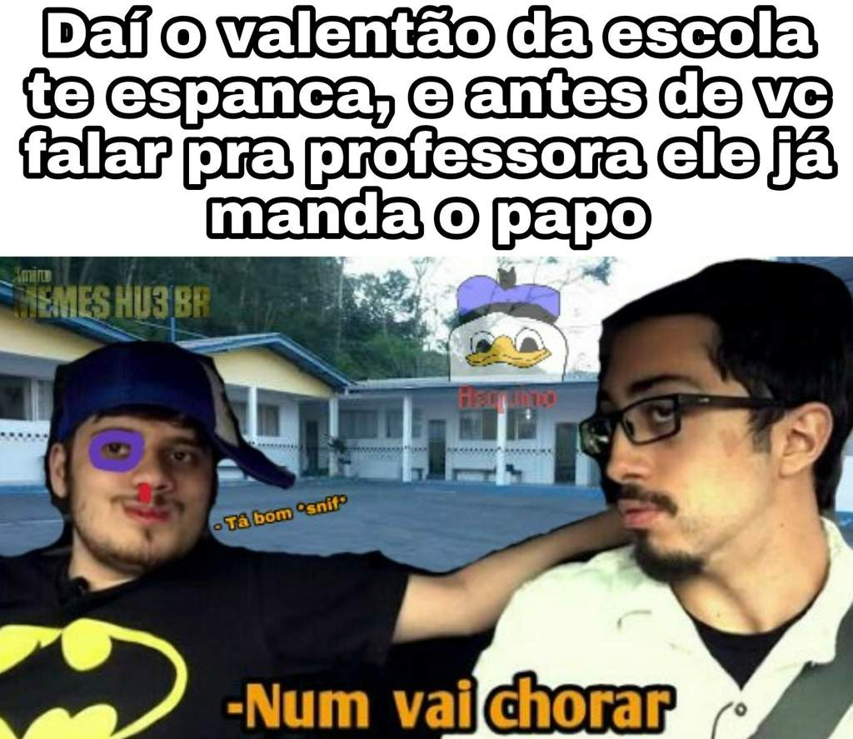
Reflexão:
Qual seria a mensagem deste meme em relação ao Bullying escolar?

Slide 3
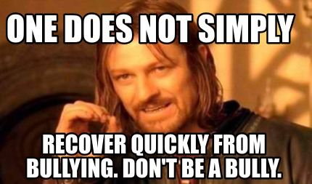
No meme a cima está escrito: “Ninguém simplesmente se recupera rapidamente do Bullying . Não seja um valentão.”
Reflexões:
Qual a mensagem desse meme em relação ao Bullying?
Qual seria a diferença entre este meme e o anterior?

Slide 4
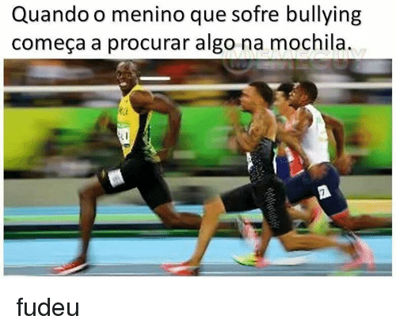
Grupo 1:

Slide 5
Grupo 2:

Slide 6
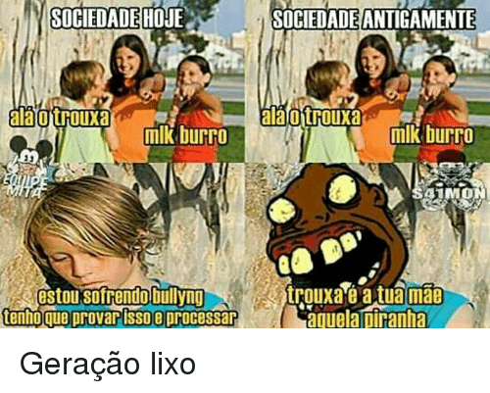
Grupo 3:

Slide 7
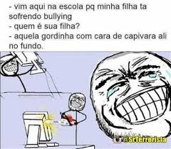
Grupo 4:

Slide 8
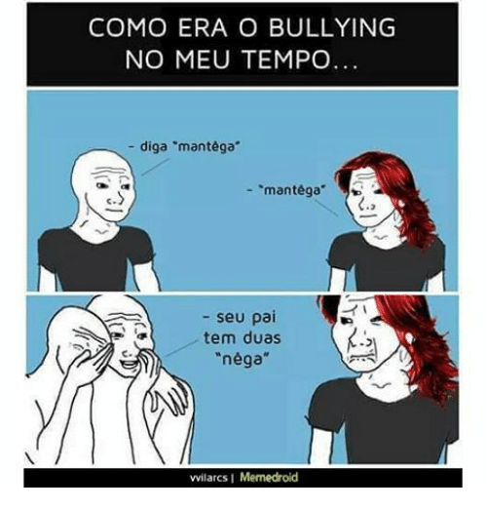
Grupo 5:

Slide 9
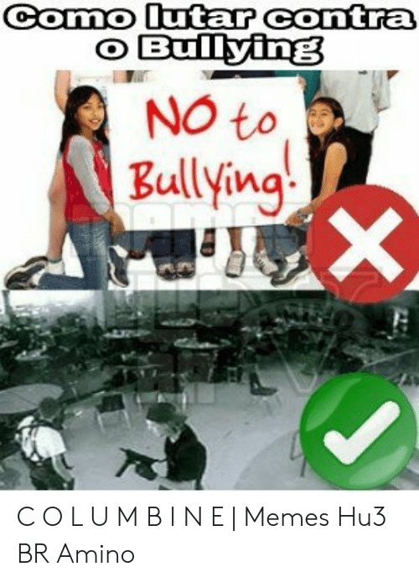
Grupo 6:

Slide 10
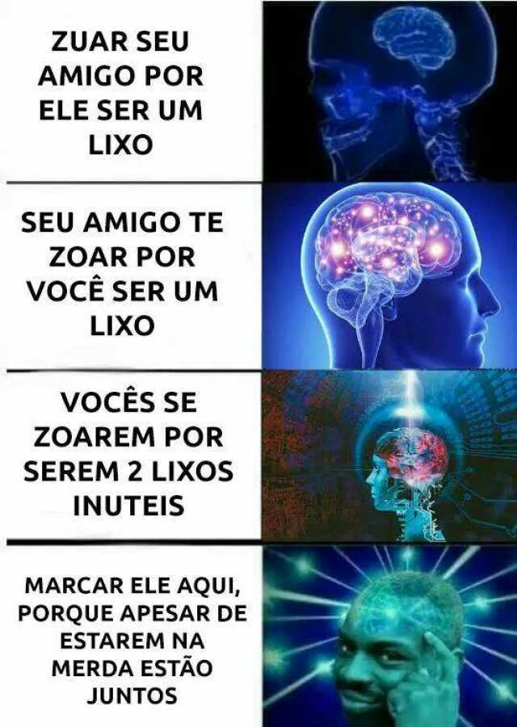
Agradecemos por comparecerem e participarem !
Lembrem-se não façam e/ou promovam o Bullying, porém podem zoar os amigos, desde que seja com moderação e respeito.

